Slide 1

Spring Boot 관련 세미나
(with. H.T 기술 공유)
지선학

Slide 2
목차
Spring Framework란? 1.1 Spring Framework 정의 1.2 IoC 개념 1.3 DI 정의 및 개념 1.4 Spring MVC
Spring Boot란? 2.1 Spring Boot 정의 2.2 Spring Boot VS Spring Framework
3. 새로운 라이브러리 3.1 gradle 3.2 lombok 3.3 Swagger 3.4 javax.validation
4. MongoDB 4.1 MongoDB란 4.2 기본 쿼리 4.3 활용 in H.T
5. 변경된 Code Pattern 5.1 Controller 5.2 VO 중심 개발 5.3 @RestControllerAdvice 5.4 No Query DAO
6. 추가 보완 계획

Slide 3
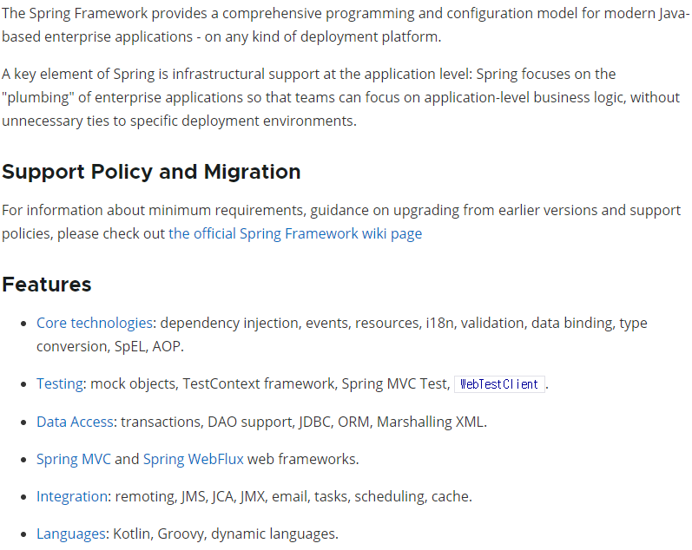
Spring Framework란?
1.1 Spring Framework 정의
자바 플랫폼을 위한 오픈소스 어플리케이션 프레임워크
객체의 생성 및 소멸 그리고 라이프 사이클을 관리하며 언제든 Spring 컨테이너로 부터 필요한 객체를 가져와 사용

Slide 4
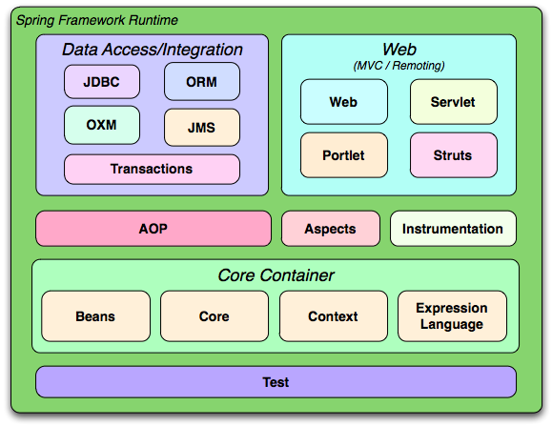
Spring Framework란?
1.1 Spring Framework 정의

Slide 5
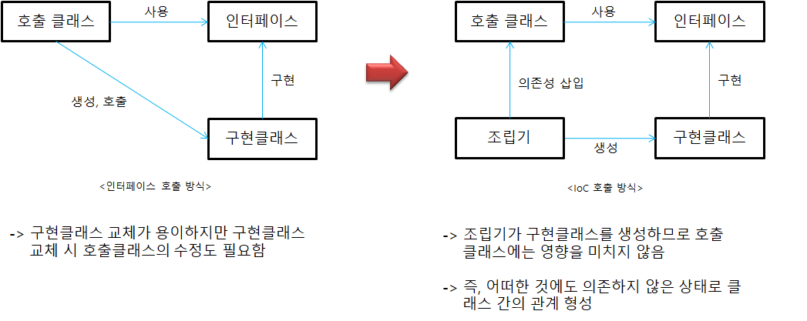
Spring Framework란?
1.2 IoC(Inversion of Control) 개념
메소드나 객체의 호출작업을 개발자가 결정하는 것 아니라, 외부에서 결정되는 것을 의미
개발자가 Framework에 필요한 부품을 개발하고 조립하는 방식

Slide 6
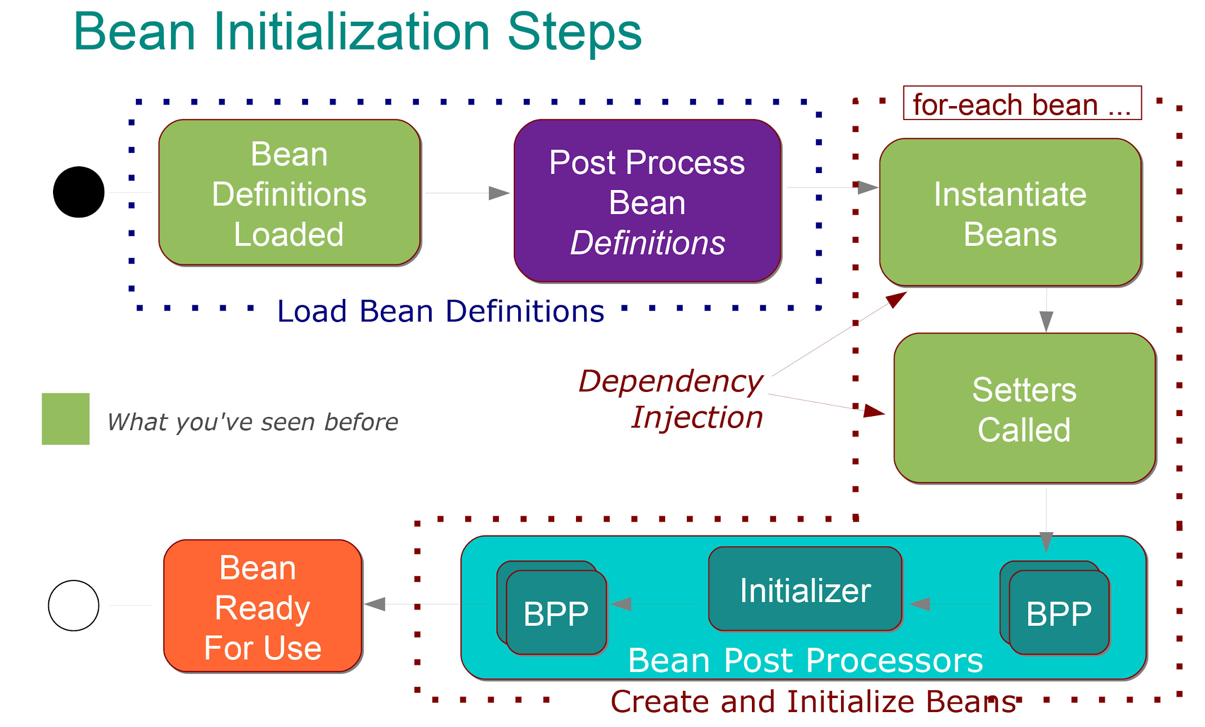
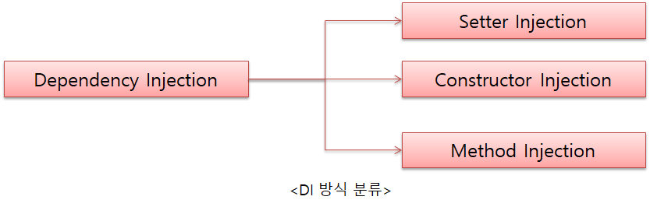
Spring Framework란?
1.3 DI(Dependency Injection)정의 및 방식
각 클래스간의 의존 관계를 빈 설정 정보를 바탕으로 컨테이너(spring)가 자동으로 연결
Spring DI 컨테이너가 관리하는 객체를 Bean이라고 함
DI의 가장 큰 장점은 컴포넌트 간의 결합도가 제거 된다는 점임

Slide 7
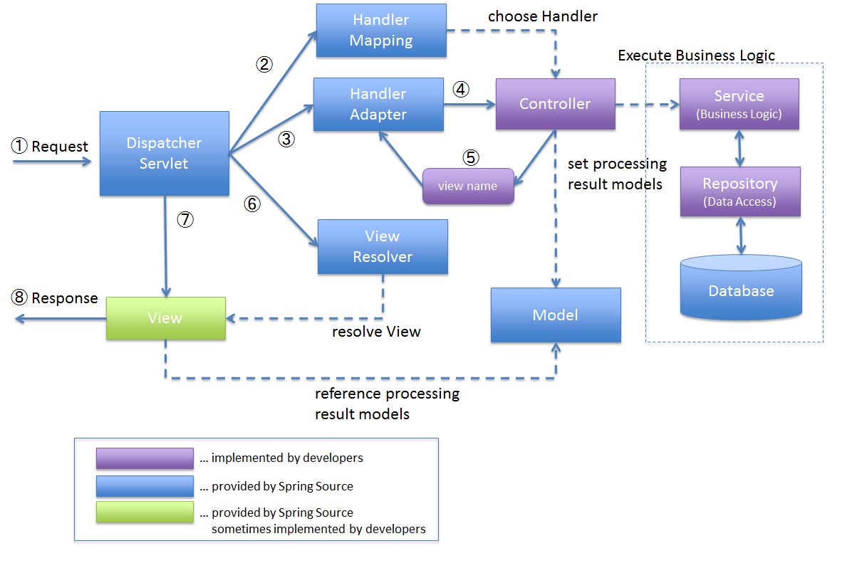
Spring Framework란?
1.4 Spring MVC(Model-View-Control)

Slide 8
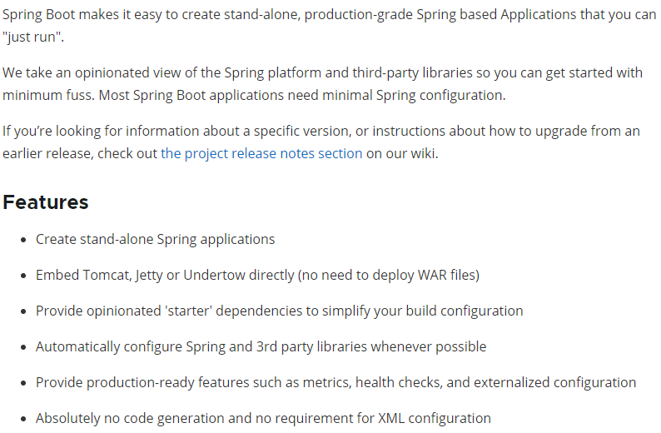
2. Spring Boot란?
2.1 Spring Boot 정의
스프링을 쉽게 사용할 수 있도록 필요한 설정을 대부분 미리 세팅 해놓은 프레임워크
프로젝트 생성시 원하는 third-party 라이브러리를 선택하여 최소한의 설정으로 프로젝트를 생성 가능

Slide 9
2. Spring Boot란?
2.2 Spring Boot vs Spring Framework
Spring Framework 보다 간단해진 설정
내장 된 WAS(tomcat)
기본 설정된 옵션들(.properties)
간단한 배포와 실행(.jar)

Slide 10


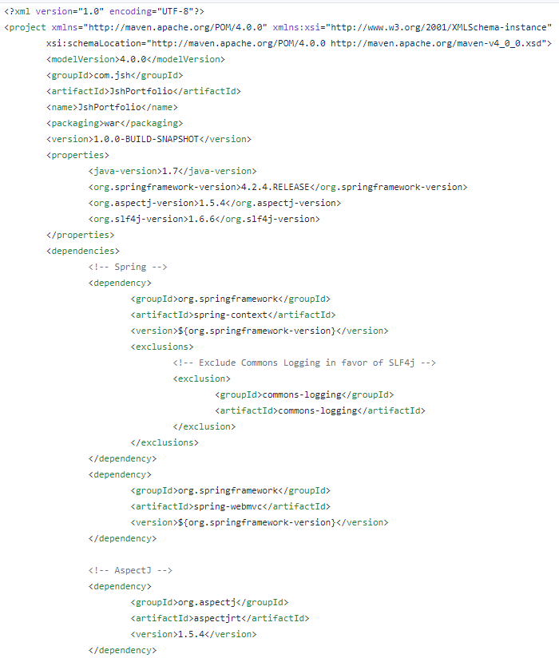
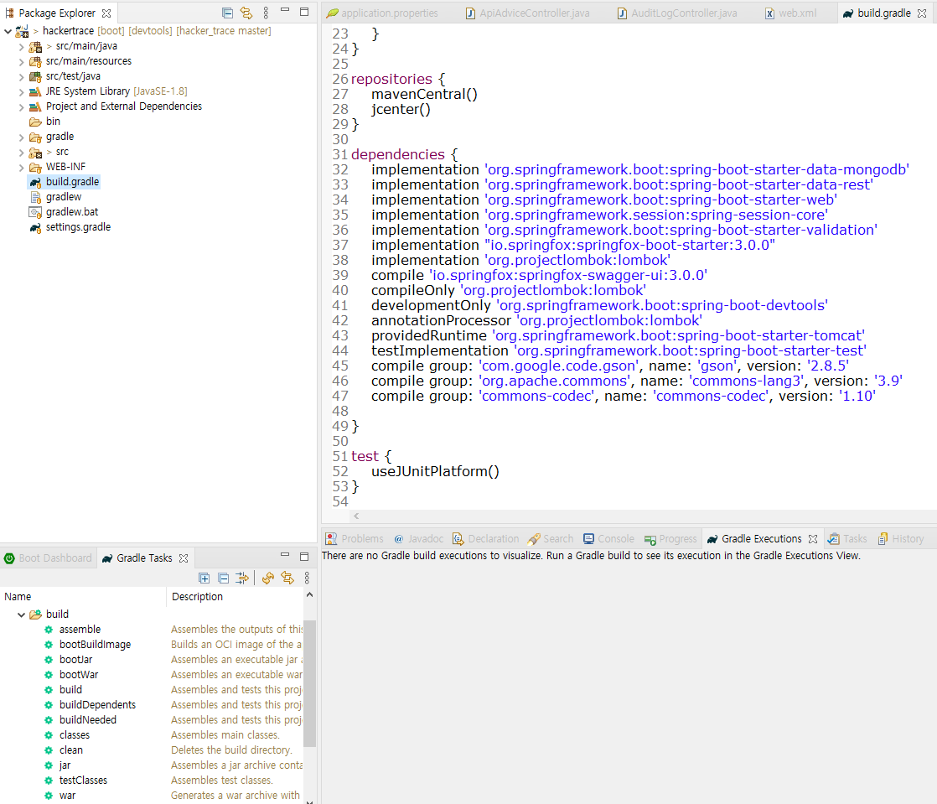
3. 새로운 라이브러리
3.1 Gradle
Gradle은 그루비를 기반으로 한 빌드 도구임
Ant와 Maven과 같은 이전 세대 빌드 도구의 단점(xml설정, 속도)을 보완하고
장점을 취합하여 만든 빌드도구
<pom.xml>
<build.gradle>

Slide 11

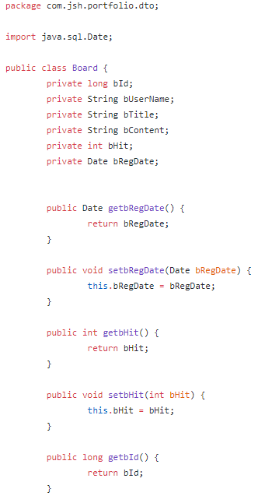
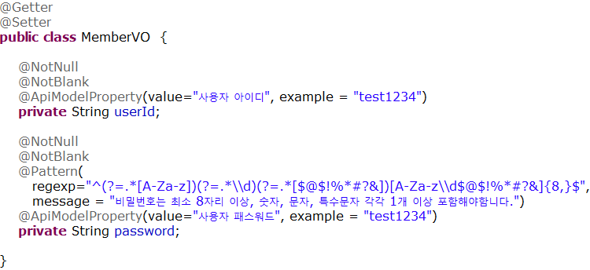
3. 새로운 라이브러리
3.2 Lombok
Java 라이브러리에서 반복되는 getter, setter, toString 등의 메서드 작성 코드를 줄여주는 코드 다이어트 라이브러리
<lombok 미적용 vo class>
<lombok 적용 vo class>

Slide 12
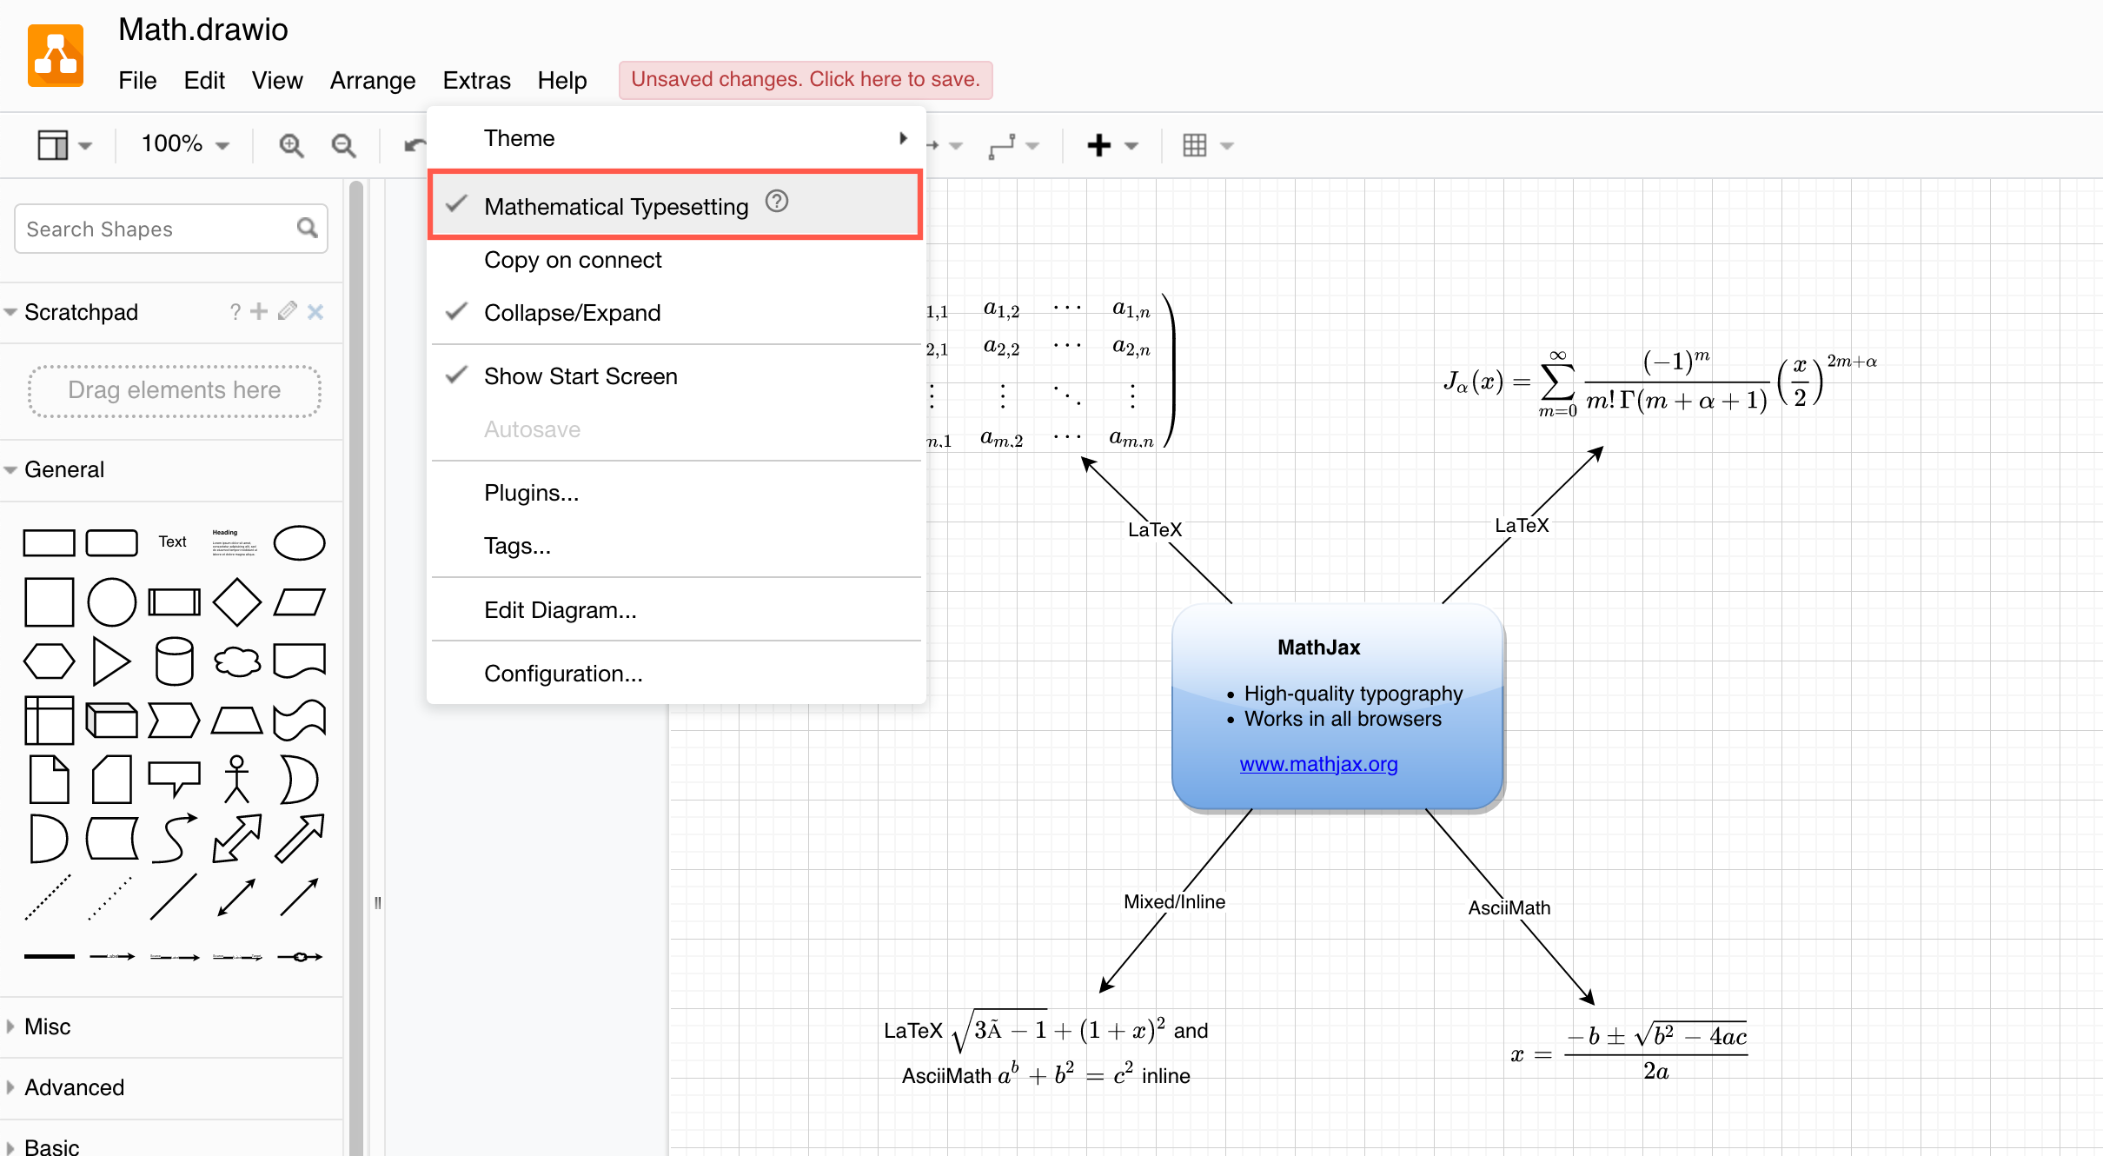
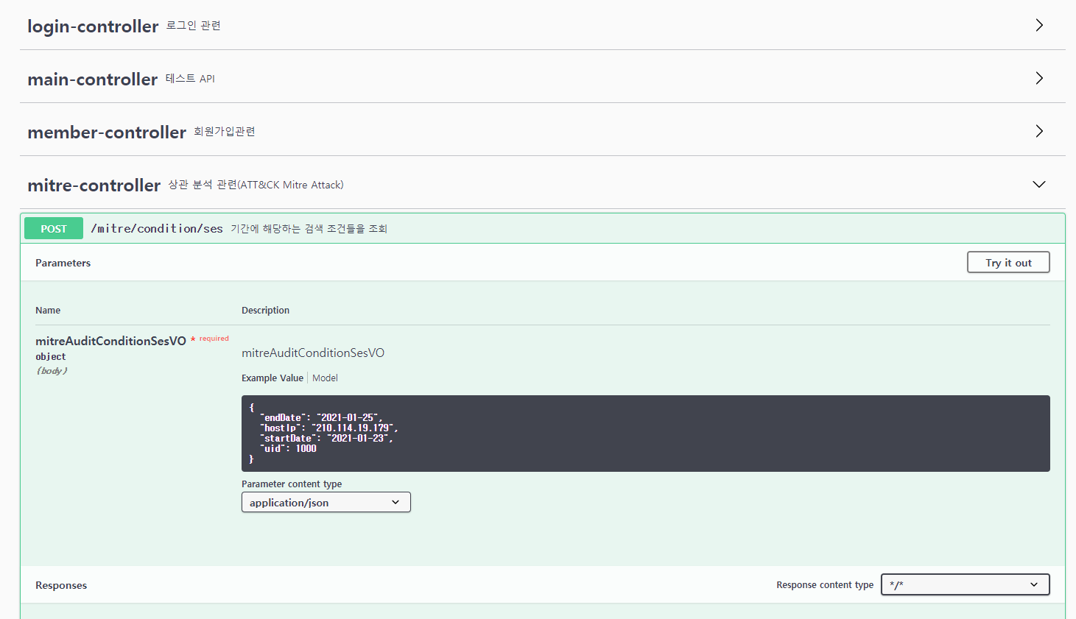
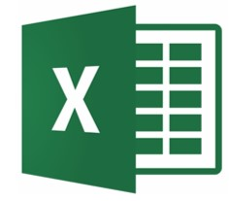
3. 새로운 라이브러리
3.3 Swagger
개발자가 REST API 서비스를 설계, 빌드, 문서화, 테스팅 할 수 있도록 하는 프로젝트
API를 통해 Parameter, 응답 정보, 예제 등 Spec 정보 전달이 용이

Slide 13
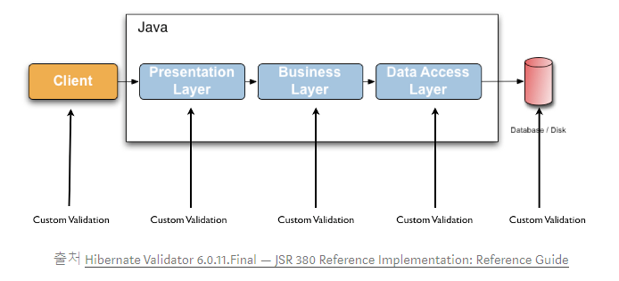
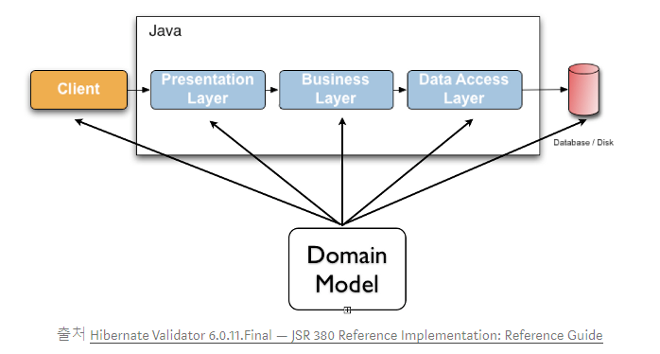
3. 새로운 라이브러리
3.4 javax.validation

Slide 14
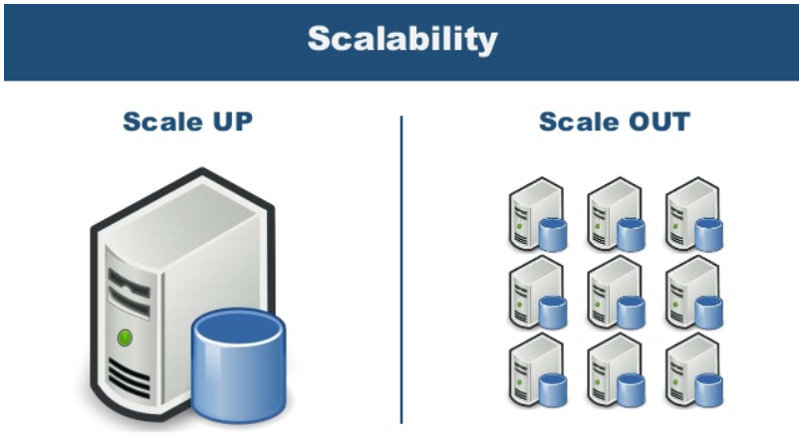
4. MongoDB
4.1 MongoDB란?
NoSQL은 RDBMS와는 달리 데이터 간의 관계를 정의하지 않음
RDBMS에 비해 훨씬 더 대용량의 데이터를 저장
분산형 구조
고정되지 않은 테이블 스키마

Slide 15
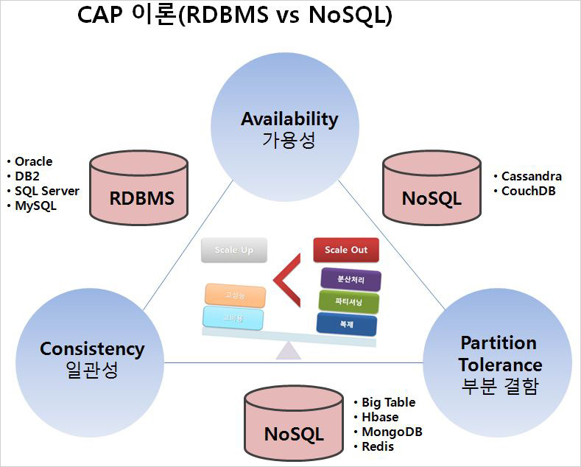
4. MongoDB
4.1 MongoDB란?
CAP 이론
Consistency
모든 노드가 동일한 데이터를 가짐
Availability
노드가 멈춰도 사용할 수 있음
Partition Tolerance
물리적 분산 환경에서 동작 가능
*모든 DBMS는 두 가지 특성만을 가진다.
하지만, 클러스터링 전략 별로 다양하게 변화함

Slide 16
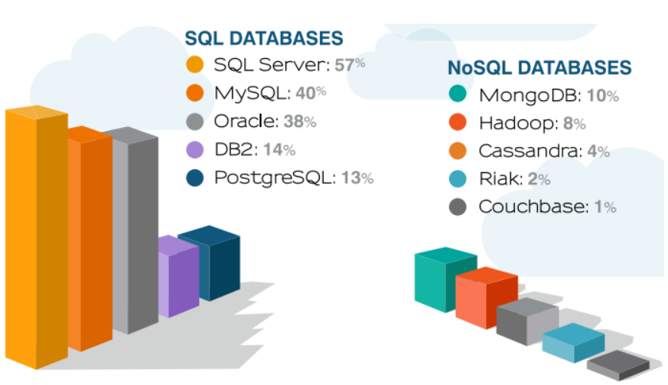
4. MongoDB
4.1 MongoDB란?
공식 홈페이지 : www.mongodb.org
역사 : 10gen(현 MongoDB사)에서 개발
기술 및 언어 : C++로 구현
접근 방식 : 자바스크립트 명령행 인터페이스, C, C#, C++, 얼랭, 하스켈, 자바 등 여러 언어용 드라이버가 존재
쿼리 언어 : SQL과 유사한 쿼리 언어
오픈소스 라이선스 : SSPL(Server Side Public License)
사용하는 곳 : 포스퀘어, 셔터플라이, 인튜이트, 깃허브 등

Slide 17
4. MongoDB
4.1 MongoDB란?
1) Document-Oriented Storage: 모든 데이터가 JSON 형태로 저장되며 스키마가 없음
2) Full Index Support: RDBMS에 뒤지지 않는 다양한 인덱싱 제공
3) Replication & High Availability: 데이터 복제를 통한 가용성 향상
4) Auto-Sharing: Primary key를 기반으로 여러 서버에 데이터를 나누는 scale-out이 가능
5) Querying: Key 기반의 get, put뿐만 아니라 다양한 종류의 쿼리 제공
6) Fast In-Place Updates: 고성능 atomic operation 지원
7) MapReduce: 맵리듀스 지원

Slide 18
4. MongoDB
4.1 MongoDB란?
RDBMS | 몽고디비
Database | Database
Table | Collection
Tuple/Row | Document
Column | Key/Field
Table Join | Embedded Documents
Primary Key | Primary Key(_id)
mysqld | mongod
mysql | mongo

Slide 19
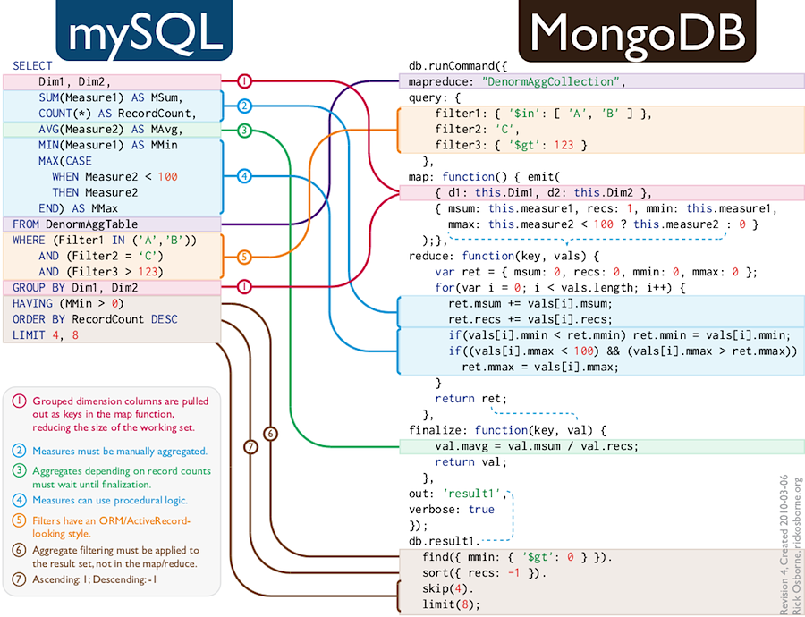
4. MongoDB
4.2 기본쿼리

Slide 20
4. MongoDB
4.3 활용 in H.T(HackerTrace)
Problem : 특정 host에서 발생하는 대량 로그(대략 1억건 Document(ROW))에 대한 조회 및 통계 정보(5초이내)
My Solve : 1) 검색 조건의 특정 필드에 대한 Indexing, 중복 데이터 필드 Indexing
2) Spring Scheduler를 사용한 주기적인 통계 Collection(table) 정보 갱신

Slide 21
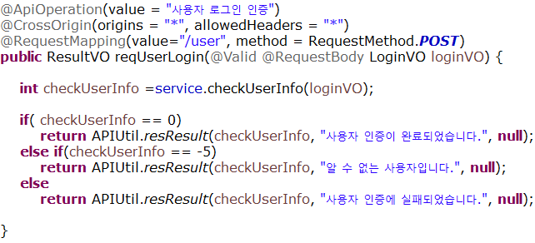
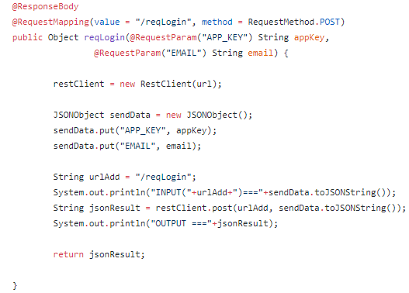
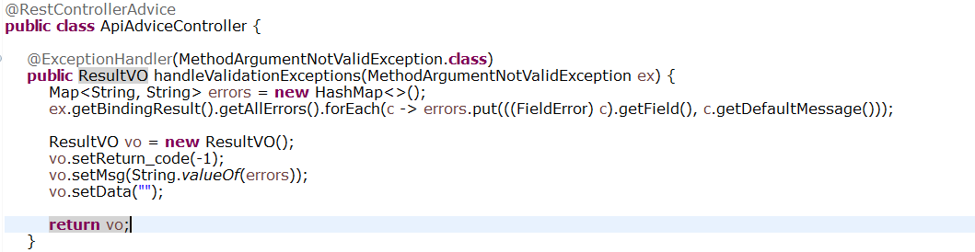
5. 변경된 Code Pattern
5.1 Controller

Slide 22
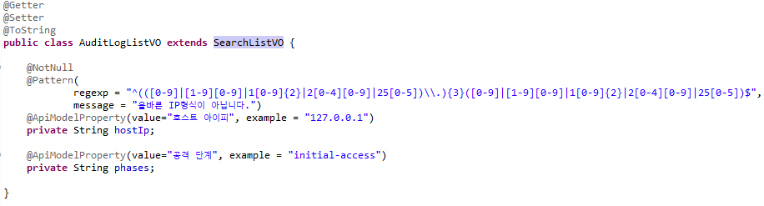
5. 변경된 Code Pattern
5.2 VO 중심 개발
(1)
(2)
(3)
(4)
lombok를 이용한 @Getter, @Setter, @ToString 선언
Paging, SearchList VO 클래스 상속을 공통 필드 처리
javax.validation을 이용한 필드에 대한 validation 처리
Swagger를 통한 파라미터 설명 및 예제 처리

Slide 23
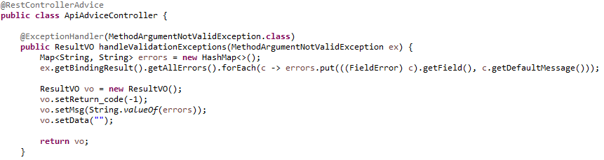
5. 변경된 Code Pattern
5.3 @RestControllerAdvice
전역에서 발생할 수 있는 예외를 잡아 처리해주는 annotation
(1)
(2)
javax.validation에 의해 발생한 parameter 검증 에러에 대한 처리
validation 에러가 발생할 경우 -1과 validation에서 제공하는 error 메시지 return

Slide 24
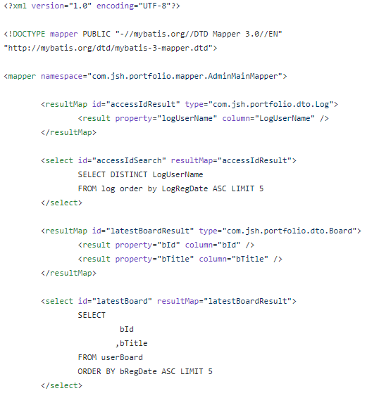
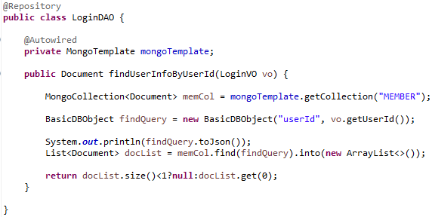
5. 변경된 Code Pattern
5.4 No Query DAO
(1)
(2)
(3)
(4)
DB 접속 초기화
Collection 정보 초기화
Where 쿼리 초기화
select와 동시에 arrayList로 변환
<mybatis 사용예>

Slide 25
6. 향후 계획
로그 생성 모듈 필요(log4j 등)
CommonDAO 생성을 통한 자주 사용하는 쿼리 로직 모듈화
DB 접속 정보, 스케줄링 주기 등 외부 설정 파일로 빼기
확장 가능한 공통 모듈 개발

